Slide 1
프로젝트 개발 계획서 [사원 직무역량평가] [Side Project: Document X ]
기업부설연구소 S/W개발팀 고현석 사원
2020. 05. 07
Ver 1.0

Slide 2
일 시 | 버 전 | 변경내용 | 작성자 | 승인자
2020.05.07 | 1.0 | 최초작성 | 고현석
디자인스타일가이드
Ver 1.0 /

Slide 3
계획서 개요
개발 목표 및 내용
추진 일정
디자인스타일가이드
Ver 1.0 /

Slide 4
1. 계획서 개요
달성 목표

Slide 5


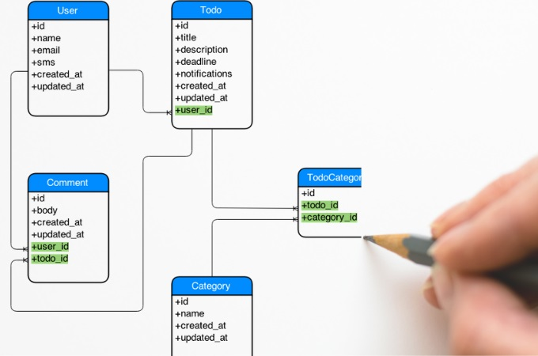
- 달성 목표
개인의 업무수행 역량 파악을 위한 간이프로젝트 수행
디자인스타일가이드
Ver 1.0 /

Slide 6
2. 개발 목표 및 내용
2-1. 개요
2-2. UI정의서

Slide 7

2-1. 개요
Websocket을 이용한 메신저 사이트
JAVA기반의 Spring Framework를 이용하여 Legacy Project 개발
개발 환경
OPEN JDK 13
Spring Framwork 5.2.13.RELEASE
Mysql 8.0
MyBatis 3.5.7
개발 툴
IntelliJ IDEA 2021.1.1 (ultimate)
Mysql workbench
Sourcetree (git – 형상관리용 GUI)
디자인스타일가이드
Ver 1.0 /

Slide 8
2-2. UI정의서 – Menu Structure
Project
회원 정보
로그인
관리자
회원가입
권한 별
접근 제어
일반 회원
권한 관리
회원정보
채팅
파일
리스트 조회
리스트 조회
리스트 조회
리스트 조회
상세 조회
조회
조회
조회
생성
수정
수정
생성
수정
삭제
생성
삭제
삭제
삭제
디자인스타일가이드
Ver 1.0 /

Slide 9
2-2. UI정의서 – List Of Screen
대분류 | 소분류 | Page Title | Description | 비고
관리 페이지 | 회원 관리 | 회원 정보 리스트 | 회원정보 리스트 조회 및 검색기능
 |  | 회원 정보 상세보기 | 선택한 회원 정보 상세보기기능, 상세보기를 통한 정보 수정 및 삭제
 | 채팅 관리 | 전체 채팅 리스트 조회 | 전체 채팅 리스트 조회 및 검색기능
 |  | 채팅 상세 조회 | 선택한 채팅 정보 상세보기기능, 상세보기를 통해 참여중인 회원들 확인 및 채팅 정보 수정, 삭제
 |  | 전체 파일 관리 | 회원 별 업로드 파일리스트 조회, 파일 다운 및 삭제, 검색 기능을 통한 리스트조회
채팅 관리 |  | 채팅리스트 조회 | 전체 채팅 리스트조회
 |  | 채팅 관리 | 내 그룹 권한 부여 및 채팅방 암호 구현 (채팅 관리자만 가능) 그룹 정보 수정, 삭제
마이페이지 |  | 마이페이지 | 회원 본인의 정보 수정, 및 삭제
 |  | 로그인 | 회원 로그인 및 회원가입
디자인스타일가이드
Ver 1.0 /

Slide 10
2-2. UI정의서 – List Of Screen
대분류 | 소분류 | Page Title | Description | 비고
파일 관리 |  | 파일 관리 | 회원 본인의 파일리스트 조회, 검색 기능을 통한 리스트조회, 파일 다운 및 삭제
디자인스타일가이드
Ver 1.0 /

Slide 11
2-2. UI정의서 – Permission
대분류 | 중분류 | 사용자 | 생성 | 보기 | 수정 | 삭제 | 비고
페이지별 권한 | 회원 정보 리스트 조회 | 관리자 |  | O
 |  | 일반 회원 |  | X
 | 회원 정보 상세보기 | 관리자 |  | O
 |  | 일반 회원 |  | X
 | 회원 정보 수정 및 삭제 | 관리자 |  | O | O | O
 |  | 일반 회원 |  | O | △ | △ | 본인 정보만 가능
 | 회원 권한 부여 및 삭제 | 관리자 | O | O | O | O
 |  | 일반 회원 | X | X | X | X
 | 채팅 방 생성 및 상세 조회 | 관리자 | O | O
 |  | 일반 회원 | O | △ |  |  | 비밀번호 잠금 방은 해제 후 가능
 | 채팅 방 삭제 | 관리자 |  |  |  | O
 |  | 일반 회원 |  |  |  | △ | 채팅 방 권한이 있을 시에만 가능
 | 파일 업로드 및 보기, 삭제 | 관리자 | O | O |  | O
 |  | 일반 회원 | △ | △ |  | △ | 본인 파일만 가능
 | 전체 채팅 리스트 조회 | 관리자 |  | O
 |  | 일반 회원 |  | O
디자인스타일가이드
Ver 1.0 /

Slide 12
2-2. UI정의서 – UI설계
Page Title | Home | Author | 고현석
Screen Path | home
Description
1 | 루트 경로로 이동
1
Document
email
password
회원가입
Remember Me
email
로그인
회원가입
password
confirm
Nick Name
회원가입
초기화
디자인스타일가이드
Ver 1.0 /

Slide 13
2-2. UI정의서 – UI설계
Page Title | Home | Author | 고현석
Screen Path | home
Description
Document
디자인스타일가이드
Ver 1.0 /

Slide 14
2-2. UI정의서 – UI설계
Page Title | Home | Author | 고현석
Screen Path | home
Description
Document
디자인스타일가이드
Ver 1.0 /

Slide 15
2-2. UI정의서 – UI설계
Page Title | Home | Author | 고현석
Screen Path | home
Description
Document
디자인스타일가이드
Ver 1.0 /

Slide 16
2-2. UI정의서 – UI설계
Page Title | Home | Author | 고현석
Screen Path | home
Description
Document
디자인스타일가이드
Ver 1.0 /

Slide 17
2-2. UI정의서 – UI설계
Page Title | Home | Author | 고현석
Screen Path | home
Description
Document
디자인스타일가이드
Ver 1.0 /

Slide 18
2-2. UI정의서 – UI설계
Page Title | Home | Author | 고현석
Screen Path | home
Description
Document
디자인스타일가이드
Ver 1.0 /

Slide 19
end. End Of Document
Thank you
디자인스타일가이드
Ver 1.0 /

